Slide 1
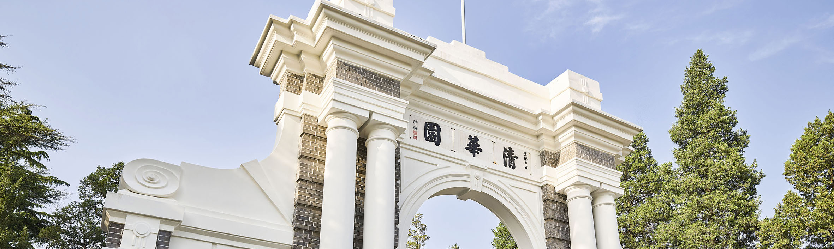
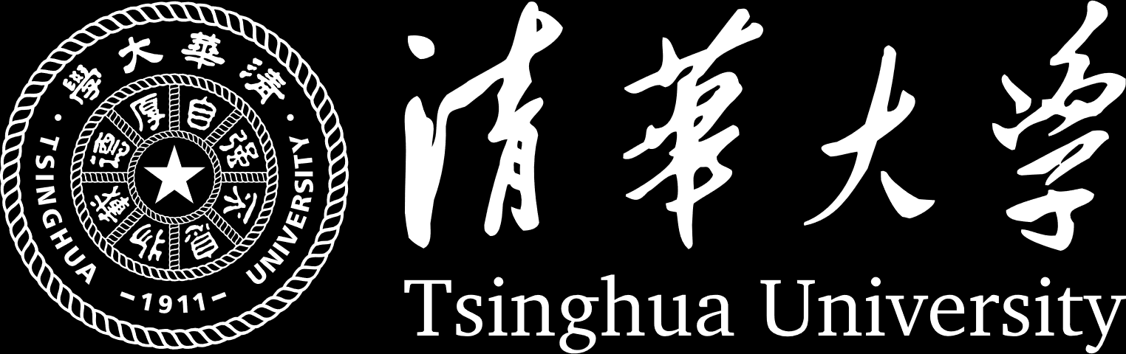
基于深度学习的SAR图像联合降噪压缩方法
清华大学电子工程系
博士二年级 刘子源
2024年4月3日

Slide 2

目录
1
背景
2
两阶段
CONTENTS
3
知识蒸馏
4
Q&A

Slide 3
背景
两阶段
知识蒸馏
Q&A
背景/动机
合成孔径雷达
噪声污染
研究现状
合成孔径雷达（SAR）是一种重要的遥感技术，在农业、地质和海洋学等领域有着广泛的应用。随着合成孔径雷达技术的进步，存储和传输的数据量迅速增加，迫切需要更有效的SAR图像压缩技术。
然而，SAR图像由于其固有特性而一直受到斑点噪声的破坏，导致后续高级任务的性能下降。注意到，真实SAR图像是不存在干净图像（ground truth）的。
现有的SAR图像压缩网络没有考虑散斑噪声的影响，这导致在压缩时占用了额外的比特来存储噪声，不仅降低了压缩效率，恢复出的图片也仍然带噪声。受此启发，我们将研究如何有效地对SAR图像进行联合压缩去噪。

Slide 4
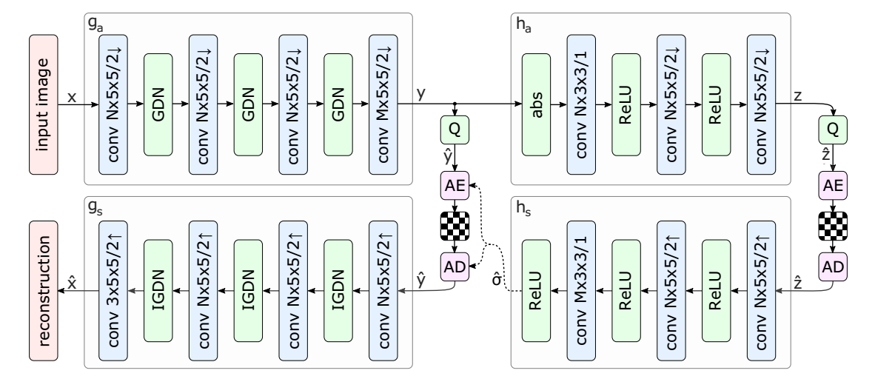
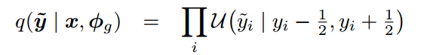
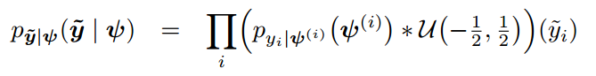
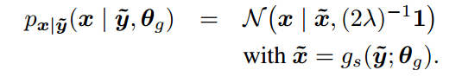
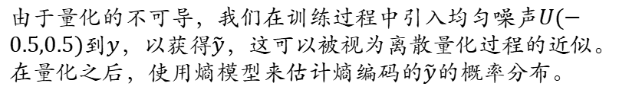
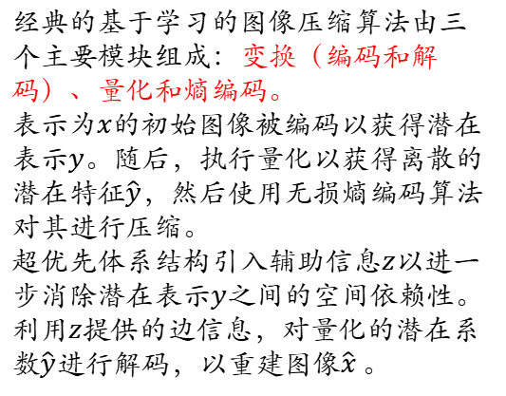
背景
两阶段
知识蒸馏
Q&A
基于深度学习的图像压缩方法
经典的基于学习的图像压缩算法由三个主要模块组成：变换（编码和解码）、量化和熵编码。
表示为$x$的初始图像被编码以获得潜在表示$y$。随后，执行量化以获得离散的潜在特征$\hat{y}$，然后使用无损熵编码算法对其进行压缩。
超优先体系结构引入辅助信息$z$以进一步消除潜在表示$y$之间的空间依赖性。
利用$z$提供的边信息，对量化的潜在系数$\hat{y}$进行解码，以重建图像$\hat{x}$。
由于量化的不可导，我们在训练过程中引入均匀噪声$U(−0.5,0.5)$到$y$，以获得$\tilde{y}$，这可以被视为离散量化过程的近似。在量化之后，使用熵模型来估计熵编码的$\tilde{y}$的概率分布。
图片引自VARIATIONAL IMAGE COMPRESSION WITH A SCALE HYPERPRIOR

Slide 5
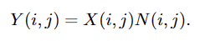
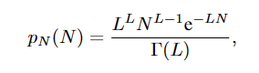
背景
两阶段
知识蒸馏
Q&A
SAR图像的数学模型
通常认为，SAR图像的斑点噪声是一种乘性噪声：
对于L looks的SAR图像，假设散斑噪声遵循伽马分布，均值为$1$，方差为$1/L$，由下式给出其噪声分布：
为了让训练时有干净图像作为ground truth，这里选择合成数据集，通过在光学图像（灰度图）上添加Gamma乘性噪声来模拟SAR图像，就可以进行有监督训练。

Slide 6
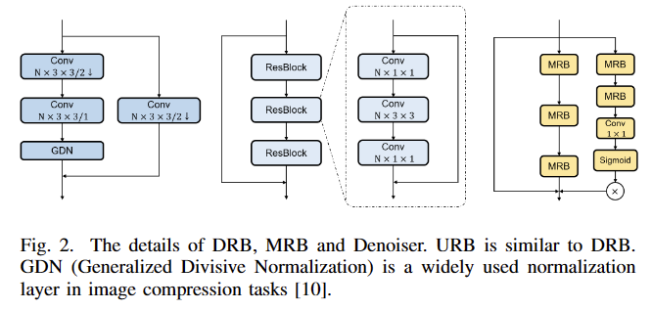
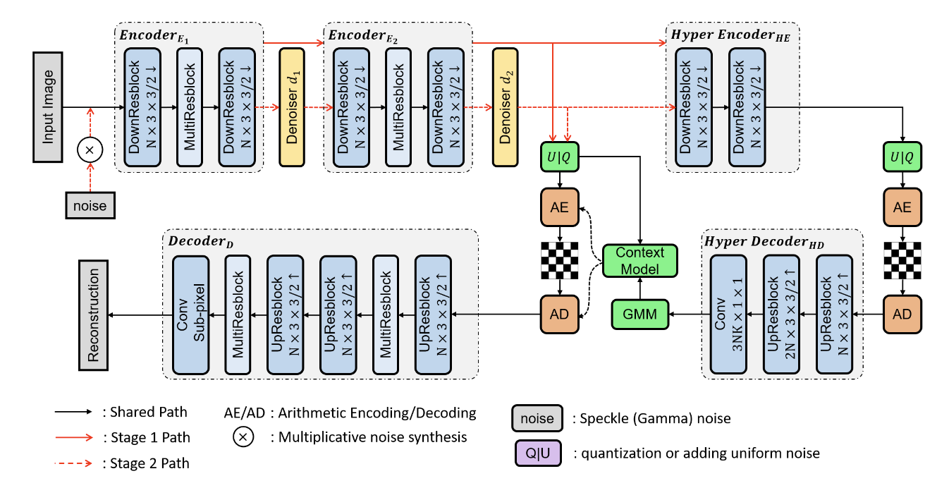
背景
两阶段
知识蒸馏
Q&A
SAR图像联合去噪与压缩的两阶段方法
考虑一种场景，无论输入变化如何，如果我们可以使用某些方法获得相同的潜在表征，则解码的图像将是相同的。
换言之，随着潜在表征的相似度的增加，重建的图像也将相应地变得相似。
于是我们提出了一种两阶段训练方法。通过在压缩过程中消除散斑噪声，我们获得了无噪声的潜在特征，自然就可以恢复出干净的图像。

Slide 7
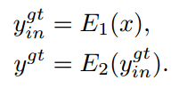
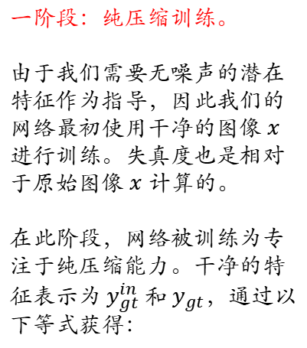
背景
两阶段
知识蒸馏
Q&A
SAR图像联合去噪与压缩的两阶段方法
一阶段：纯压缩训练。
由于我们需要无噪声的潜在特征作为指导，因此我们的网络最初使用干净的图像 $x$ 进行训练。失真度也是相对于原始图像 $x$ 计算的。
在此阶段，网络被训练为专注于纯压缩能力。干净的特征表示为 $y_{gt}^{in}$和 $y_{gt}$，通过以下等式获得：

Slide 8
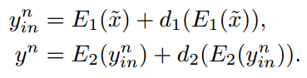
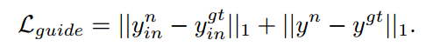
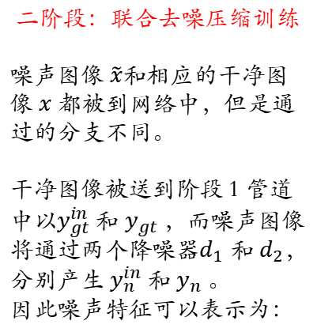
背景
两阶段
知识蒸馏
Q&A
SAR图像联合去噪与压缩的两阶段方法
二阶段：联合去噪压缩训练
噪声图像 $\tilde{x}$和相应的干净图像 $x$ 都被到网络中，但是通过的分支不同。
干净图像被送到阶段 1 管道中以$y_{gt}^{in}$和 $y_{gt}$，而噪声图像将通过两个降噪器$d_{1}$ 和 $d_{2}$，分别产生 $y_{n}^{in}$和 $y_{n}$。
因此噪声特征可以表示为：
引入特征引导损失 $L_{guide}$以最小化待去噪特征和无噪声特征之间的 $L_{1}$ 距离：

Slide 9
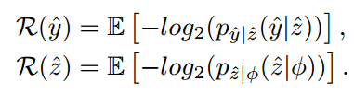
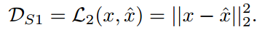
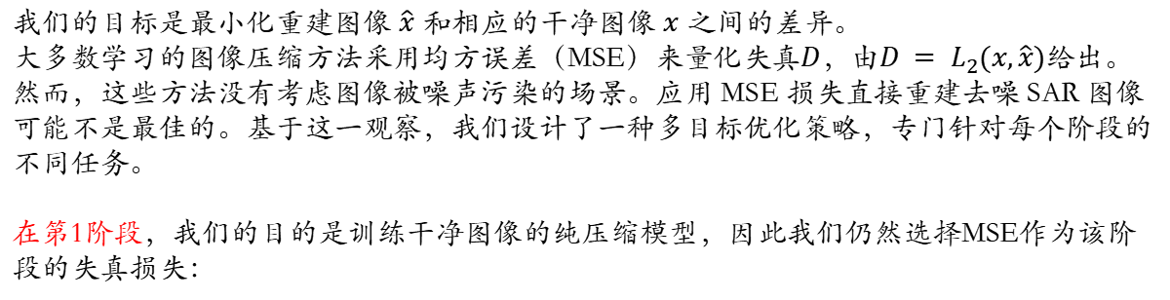
背景
两阶段
知识蒸馏
Q&A
多目标率失真优化
我们利用算术编码等无损编码来实现离散潜变量 $\hat{y}$ 和 $\hat{z}$ 到比特流的无损压缩，所以我们的目标是最小化这些比特流的长度，从而减少存储费用。率损失数学上定义为潜在特征的熵：
我们的目标是最小化重建图像 $\hat{x}$ 和相应的干净图像 $x$ 之间的差异。
大多数学习的图像压缩方法采用均方误差（MSE）来量化失真$D$，由$D = L_{2}(x,\hat{x})$给出。然而，这些方法没有考虑图像被噪声污染的场景。应用 MSE 损失直接重建去噪 SAR 图像可能不是最佳的。基于这一观察，我们设计了一种多目标优化策略，专门针对每个阶段的不同任务。
在第1阶段，我们的目的是训练干净图像的纯压缩模型，因此我们仍然选择MSE作为该阶段的失真损失：

Slide 10
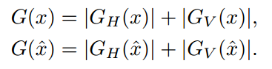
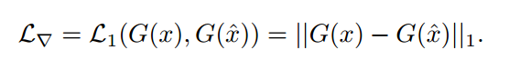
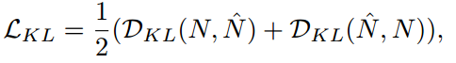
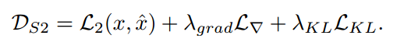
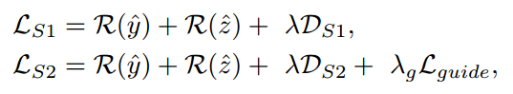
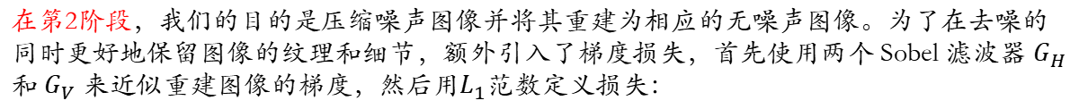
背景
两阶段
知识蒸馏
Q&A
多目标率失真优化
在第2阶段，我们的目的是压缩噪声图像并将其重建为相应的无噪声图像。为了在去噪的同时更好地保留图像的纹理和细节，额外引入了梯度损失，首先使用两个 Sobel 滤波器 $G_{H}$ 和 $G_{V}$ 来近似重建图像的梯度，然后用$L_{1}范数$定义损失：
此外，还要保证过滤掉的噪声与模拟噪声的分布保持一致，所以还采用 KL 散度损失项，其以对称形式计算为：
这里我们给出完整的多目标代价函数，它由三项组成：重建、梯度和KL散度损失：
每个阶段应用率失真 (RD) 的完整目标函数：

Slide 11
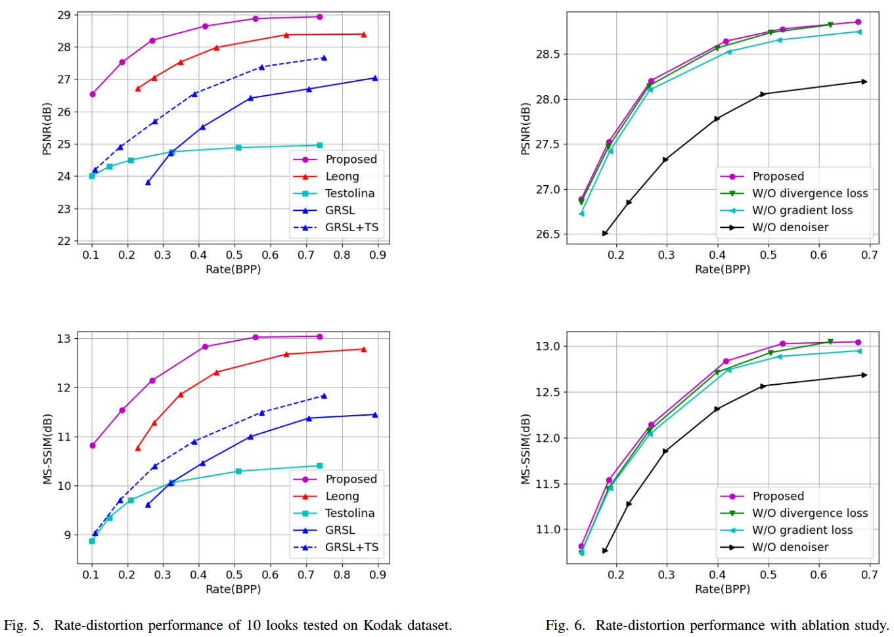
背景
两阶段
知识蒸馏
Q&A
实验结果-合成数据集
使用 PSNR 和 MS-SSIM 来测量这些方法的失真，由失真指标和每像素位数 (BPP) 的率失真曲线来描述模型效果。
我们的方法在所有比特率下实现了最佳的压缩性能。此外，当我们使用两阶段方法和多目标优化策略重新训练 GRSL 模型时，我们实现了性能的显着提高。

Slide 12
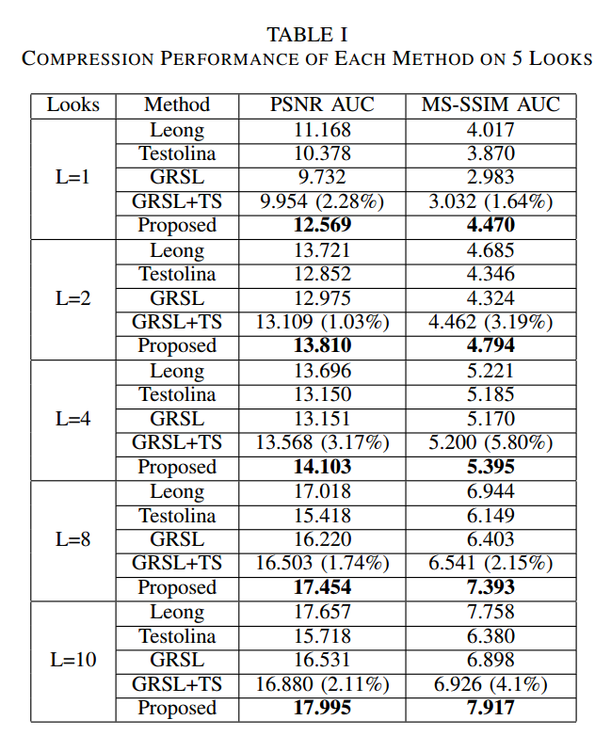
背景
两阶段
知识蒸馏
Q&A
实验结果-合成数据集
为了直观地呈现不同方法在不同looks上的定量比较，我们使用 AUC（率失真曲线下面积）来评估它们的性能。如表所示，所提出的方法可以优于其他方法。 GRSL的性能也可以提升约1-5%。

Slide 13
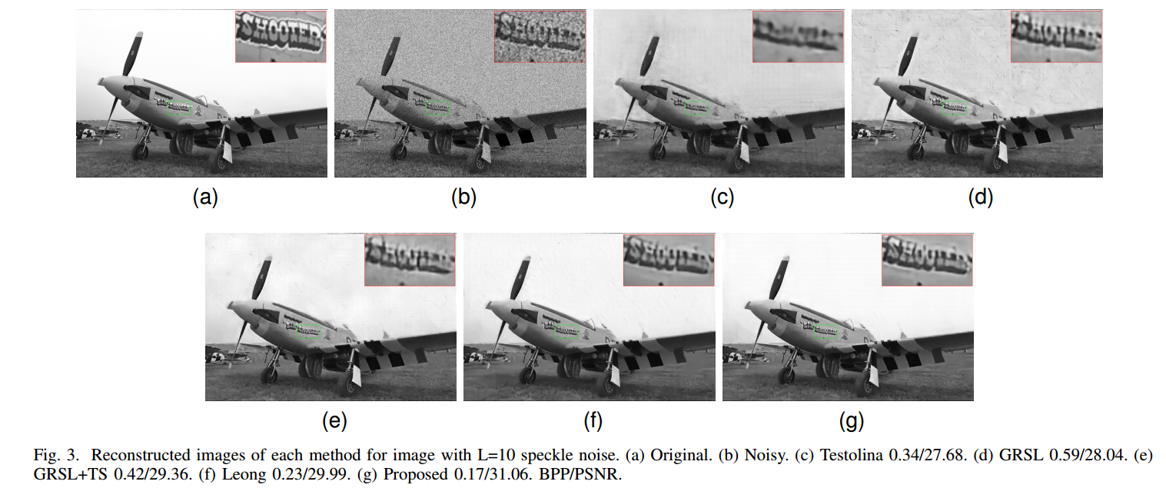
背景
两阶段
知识蒸馏
Q&A
实验结果-合成数据集
视觉结果如下图所示，这表明我们的方法可以更好地重建图像细节。即使使用最小的 BPP，所提出的方法也能实现最高的 PSNR。

Slide 14
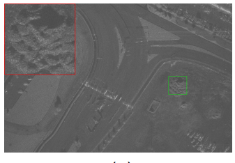
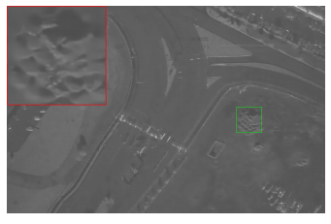
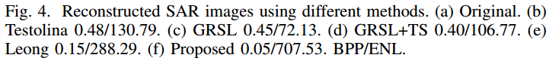
背景
两阶段
知识蒸馏
Q&A
实验结果-真实SAR图像
由于现实中无法获得 干净的SAR 图像，无法计算 PSNR 等指标，所以我们用等效视数 (ENL) 来评估的去噪 SAR 图像的性能。 ENL 是一种量化去噪图像中散斑噪声量的指标。 ENL值越高，图像中的区域越平滑、越均匀，表明去噪性能越好。 如图所示，我们的方法不仅实现了优异的去噪性能，而且实现了最低的压缩率。
……

Slide 15
背景
两阶段
知识蒸馏
Q&A
不足
Denoiser的嵌入增加了模型的复杂度
虽然通过设计两阶段训练实现了自己对自己的引导，但随着第二阶段噪声图像的持续输入，在第一阶段中从干净图片输入学到的无噪声潜在表征逐渐变弱，引导能力变差
思考
如何在不增加压缩模型复杂度前提下使其具备去噪能力？
如何保留模型从干净图像中学到的潜在表征？

Slide 16
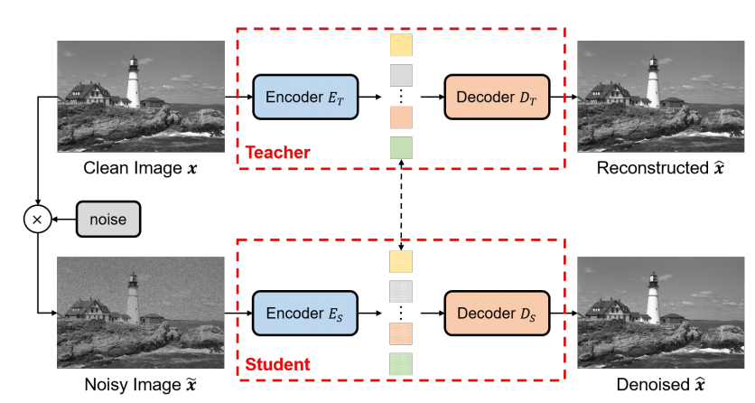
背景
两阶段
蒸馏
Q&A
基于知识蒸馏的SAR图像联合压缩去噪方法
对于给定的解码器，随着潜在表示的接近度增加，重构图像的接近度相应增加。鉴于此，我们提出了一种知识蒸馏策略，在压缩过程中消除斑点噪声，以获得无噪声的潜在特征，从而能够恢复干净的图像。
这是一种不同于传统蒸馏的方案。在经典知识蒸馏的场景中，其目的在于缩小学生模型的尺寸，而我们对教师和学生分别输入不同的数据集，旨在利用蒸馏让学生获得教师从干净数据集中提取的“知识”

Slide 17
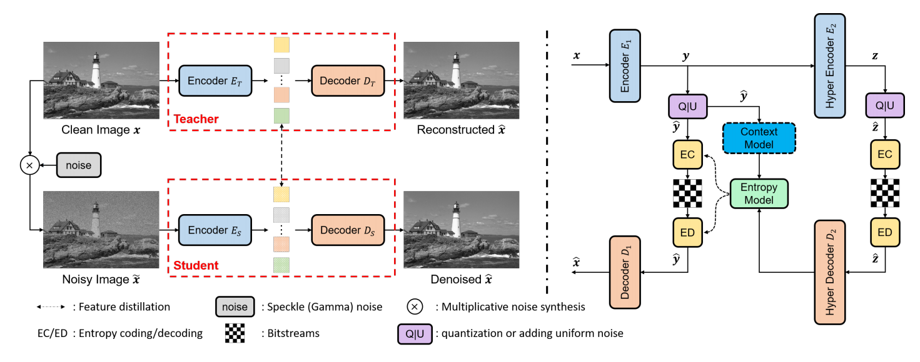
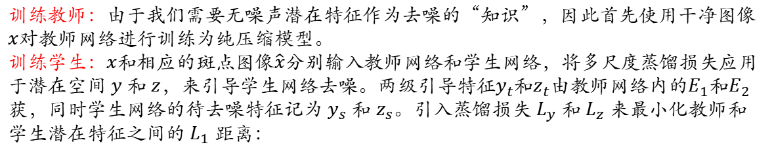
背景
两阶段
蒸馏
Q&A
基于知识蒸馏的SAR图像联合压缩去噪方法
训练教师：由于我们需要无噪声潜在特征作为去噪的“知识”，因此首先使用干净图像 $x$对教师网络进行训练为纯压缩模型。
训练学生：$x$和相应的斑点图像$\hat{x}$分别输入教师网络和学生网络，将多尺度蒸馏损失应用于潜在空间 $y$和 $z$，来引导学生网络去噪。两级引导特征$y_{t}$和$z_{t}$由教师网络内的$E_{1}$和$E_{2}$获，同时学生网络的待去噪特征记为 $y_{s}$ 和 $z_{s}$。引入蒸馏损失 $L_{y}$ 和 $L_{z}$ 来最小化教师和学生潜在特征之间的 $L_{1}$距离：

Slide 18
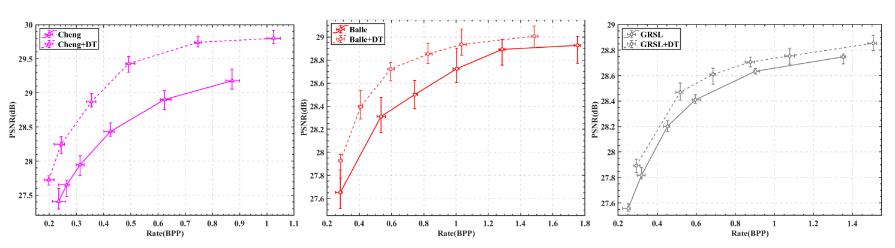
背景
两阶段
蒸馏
Q&A
实验一：普适性验证
为了验证蒸馏机制对不同模型均能提升性能，我们选择三个主流的图像压缩模型进行普适性验证
我们使用noisy-clean图像对来训练这些网络，无论是否实施蒸馏策略。为了验证所提出的方法对图像压缩性能的统计显著性改善，每条线都是基于30次实验绘制的，每个点都用5次实验的结果绘制error bar。下图表明我们的方法使所有模型的性能在统计意义上显著提高：

Slide 19
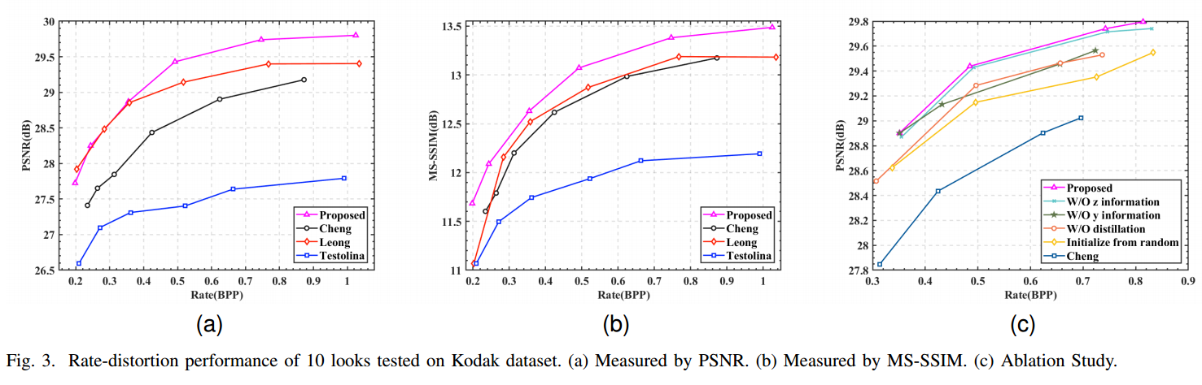
背景
两阶段
蒸馏
Q&A
实验二：合成数据集
以Looks=10为例，实验结果如下图所示。我们的方法在率失真性能方面优于所有其他算法。与 Leong 的算法相比，我们的方法在小范围的低比特率中表现出略低的 PSNR。然而，当使用 MS-SSIM 测量失真时，我们的方法在所有比特率上实现了最佳压缩性能

Slide 20
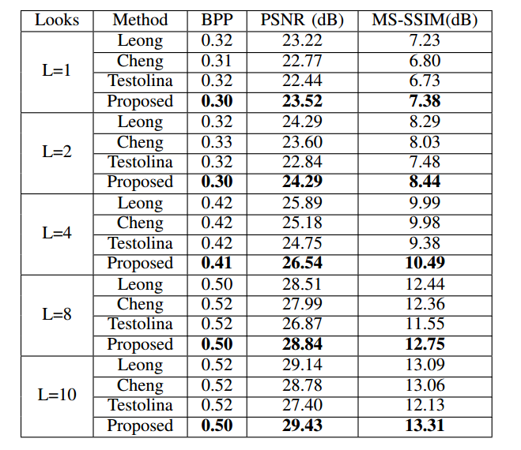
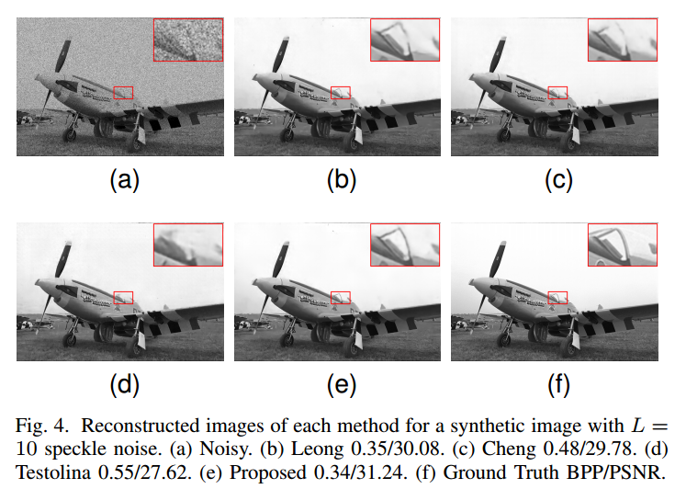
背景
两阶段
蒸馏
Q&A
实验二：合成数据集
为了直观地比较不同方法在不同looks上的率失真性能，我们在相似BPP下评估它们的失真度量。如右图所示，我们在任意噪声强度下均能实现最高的失真指标和最低的 BPP。
如下图所示，视觉效果也是最好的

Slide 21
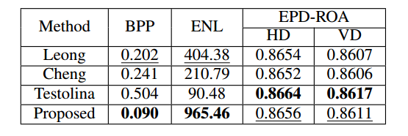
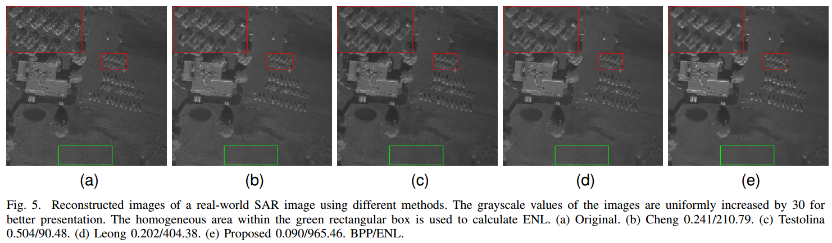
背景
两阶段
蒸馏
Q&A
实验三：真实SAR数据
用等效视数（ENL）和基于平均值之比的边缘保留度（EPD-ROA）衡量重建效果，后者越大说明图像边缘信息保留越充分
我们在BPP和ENL上表现出显著的优势，EPD-ROA不如Testolina
视觉效果也是最好的

Slide 22

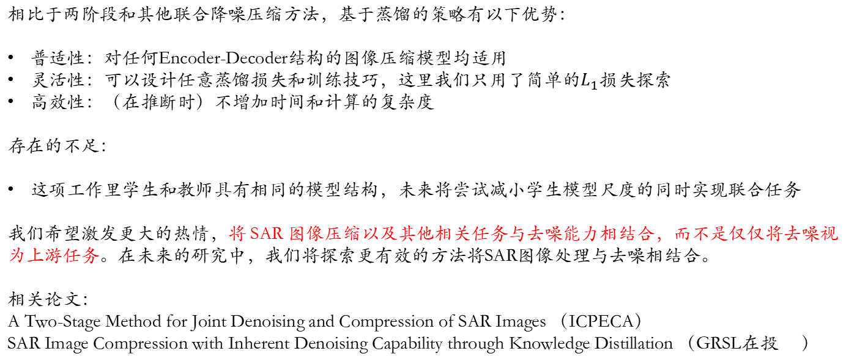
背景
两阶段
蒸馏
Q&A
总结
相比于两阶段和其他联合降噪压缩方法，基于蒸馏的策略有以下优势：
普适性：对任何Encoder-Decoder结构的图像压缩模型均适用
灵活性：可以设计任意蒸馏损失和训练技巧，这里我们只用了简单的$L_{1}损失$探索
高效性：（在推断时）不增加时间和计算的复杂度
存在的不足：
这项工作里学生和教师具有相同的模型结构，未来将尝试减小学生模型尺度的同时实现联合任务
我们希望激发更大的热情，将 SAR 图像压缩以及其他相关任务与去噪能力相结合，而不是仅仅将去噪视为上游任务。在未来的研究中，我们将探索更有效的方法将SAR图像处理与去噪相结合。
相关论文：
A Two-Stage Method for Joint Denoising and Compression of SAR Images （ICPECA）
SAR Image Compression with Inherent Denoising Capability through Knowledge Distillation （GRSL在投 ）

Slide 23
问题汇总
问题1
问题2
问题3
问题4
问题5
提问/建议统计
共提出了34条建议，助教分割线前有33条建议
训练集相关
为什么不用真实数据集训练？
仿真数据集中，SAR的斑点噪声通常是根据已有的基于完全发育假设的乘性噪声模型进行仿真得到的，没有考虑噪声的空间相干性，且噪声分布通常是比较固定的，这可能会限制模型对于真实SAR数据的降噪性能。如何解决或者缓解这一问题？
SAR图像的噪声的产生机理是什么？为什么会被建模成乘性噪声？
图像压缩算法相关
在深度学习方法中，如何平衡降噪效果与压缩率，以保证图像质量不受损害的同时实现有效的数据压缩？
如何通过引入均匀噪声去近似量化过程深度图像压缩中的Hyper-prior和Auto-regressive方法在SAR图像联合降噪压缩中是否有应用，是否有对比那个模型效果好？原来的Rate-Distortion Curve是否适定于SAR图像联合降噪压缩？
SAR图像数学建模相关
SAR图像的噪声和普通图像的噪声（高斯、椒盐等）有什么特点和不同？
SAR图像的噪声的产生机理是什么？为什么会被建模成乘性噪声？
乘性噪声建模取log之后是否可以按照加性噪声来处理
实验相关
ENL评价指标有什么缺点？
…

Slide 24
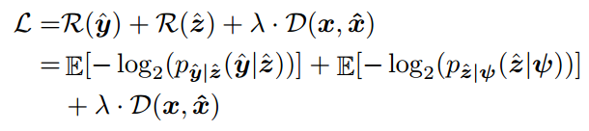
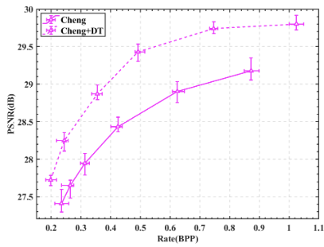
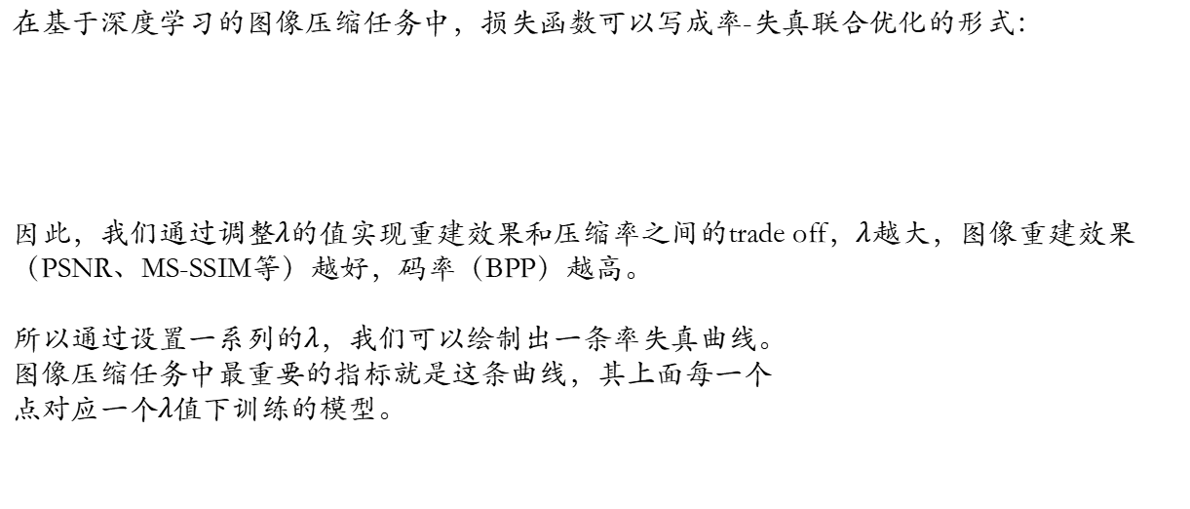
问题汇总
问题1
问题2
问题3
问题4
问题5
在深度学习方法中，如何平衡降噪效果与压缩率，以保证图像质量不受损害的同时实现有效的数据压缩？（兰孝翀）
在基于深度学习的图像压缩任务中，损失函数可以写成率-失真联合优化的形式：
因此，我们通过调整$λ$的值实现重建效果和压缩率之间的trade off，$λ$越大，图像重建效果（PSNR、MS-SSIM等）越好，码率（BPP）越高。
所以通过设置一系列的$λ$，我们可以绘制出一条率失真曲线。
图像压缩任务中最重要的指标就是这条曲线，其上面每一个
点对应一个$λ$值下训练的模型。

Slide 25
问题汇总
问题1
问题2
问题3
问题4
问题5
如何通过引入均匀噪声去近似量化过程，可以详细介绍一下吗？谢谢！（张帆）
为什么要近似量化？
在图像压缩任务中，熵编码（霍夫曼、算术编码等）必不可少，因此需要对编码后的浮点数据进行整数量化。但是取整的导数几乎处处为0，若想利用深度学习方法对模型进行端到端优化，需要我们对量化进行近似。总之，一切为了可导！
一些常见的近似量化的方法：
直通器（STE）：不对y做任何操作（z同理），直接送入后续网络，所以这里的导数恒为1。
评价：模型甚至不收敛。
均匀噪声（最常用）：最早于2017年在《 END-TO-END OPTIMIZED IMAGE COMPRESSION》中提出，对y加上-0.5到+0.5的均匀噪声后再送入后续网络，这里导数也为1。
评价：可以得到很好的结果，因为加均匀噪声的操作很好地增加了泛化性；但是训练时的加噪声和推断时的四舍五入有较大的gap

Slide 26
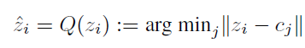
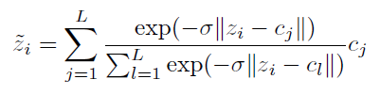
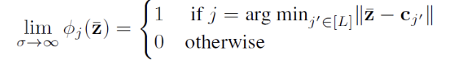
问题汇总
问题1
问题2
问题3
问题4
问题5
如何通过引入均匀噪声去近似量化过程，可以详细介绍一下吗？谢谢！
软量化：
前向传播使用普通量化：
反向传播使用软量化：
Soft-to-Hard： σ表示分配的硬度。由于带参数σ的softmax操作可以找到最近邻，当σ趋向于正无穷的时候，对应标签即为1，通过训练时逐渐增大σ到无穷，实现了从软到硬的量化

Slide 27
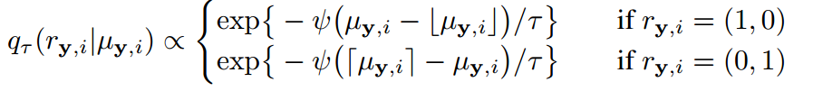
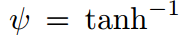

问题汇总
问题1
问题2
问题3
问题4
问题5
如何通过引入均匀噪声去近似量化过程，可以详细介绍一下吗？谢谢！
Stochastic Gumbel Annealing (SGA)：一种基于随机退火方案的方法，直接在离散点上执行量化
r决定量化方向，且服从伯努利分布：
然后可以将下式平滑插入下下式：
利用Gumbel-softmax技巧使伯努利采样过程可导
综上，不像soft-to-hard的确定性退火，作者通过随机退火得到了更好的结果

Slide 28

问题汇总
问题1
问题2
问题3
问题4
问题5
如何通过引入均匀噪声去近似量化过程，可以详细介绍一下吗？谢谢！
Soft-then-Hard：如前所述，训练和推断时不同的量化方法导致了编码器和解码器之间存在gap
解决方法：两阶段训练
第一阶段（a）：加均匀噪声
第二阶段（b）：直接对y和z做硬量化，此时梯度传不到编码器，等价于编码器参数不再训练（图中灰色块），只微调解码器使其缩小与编码器的差异

Slide 29

问题汇总
问题1
问题2
问题3
问题4
问题5
请问对于SAR图像进行联合降噪压缩的任务，与对于一般图像（如摄像机拍下的照片）进行联合降噪压缩的任务相比，有什么不同之处吗？它有哪些新的挑战？（谢博文）
不同之处：在光学图像任务中，也有少量联合去噪+其他图像处理的工作，不过光学图像（比如摄像机、老手机等拍摄的照片）的噪声通常被建模为加性的高斯噪声，而SAR图像的噪声通常被建模为乘性的伽马噪声
挑战：光学图像任务中通常是默认有Ground Truth的（即使如Noise2Noise的工作在实际训练的时候也是在一张图像上添加两次噪声很难严格实现自监督），而SAR图像是没有Ground Truth的，这是最大的挑战
拓展：有工作首先对同一区域拍摄SAR图像和光学图像，然后利用GAN或更新的扩散模型实现SAR图像到光学图像的转换（同时实现了去噪）

Slide 30



问题汇总
问题1
问题2
问题3
问题4
问题5
SAR图像的噪声的产生机理是什么？为什么会被建模成乘性噪声？（郑子恒）
在本工作中，SAR的斑点噪声被建模为简单的乘性GAMMA噪声，这是一种特殊情况，如下是完整推导：
合成孔径雷达有参数L（looks）和D（channels），首先考虑单视 SAR 复图像（SLC）（L=1）
SLC：在每个像素 x 处形成 D 维散射矢量 k，对应于位置 x 处不同采集下得到的复振幅。在fully developed的假设下，如此形成的散射矢量 k 遵循 D 维圆形复高斯分布
当D=1时，矢量k退化为标量z，其中 z 遵循零均值复圆形高斯分布，且相位服从均匀分布，因此只有模|z|具有信息量（振幅），服从如下分布：
MLC：现在考虑多视SAR图像（Multilook SAR Images），多视复数 图像是通过计算以像素 x 为中心的空间邻域的 L 个散射向量 k(1),..., k(L) 的样本协方差矩阵得出的：

Slide 31




问题汇总
问题1
问题2
问题3
问题4
问题5
SAR图像的噪声的产生机理是什么？为什么会被建模成乘性噪声？
MLC：现在考虑多视SAR图像（Multilook SAR Images），多视复数 图像是通过计算以像素 x 为中心的空间邻域的 L 个散射向量 k(1),..., k(L) 的样本协方差矩阵得出的：
C服从complex Wishart分布：
现在令D=1，上式退化为Gamma分布：
其中，
现在将$I=R×S$代入，终于终于终于得到了不存在的真实图像R和散斑噪声S相乘的结果，其S是均值为1，方差为1/L的Gamma分布：

Slide 32

问题汇总
问题1
问题2
问题3
问题4
问题5
ENL评价指标有什么缺点？（许凌玮）
优点：不需要参考图，适用于无Ground Truth场景下的比较，如real-world denoising、super resolution等
缺点：理论上只适用于平坦区域（图中绿色块）。有论文对整张图片计算ENL，原则上是不对的。这要求我们需要针对某特定的图片挑选特定的区域计算ENL，所以难以像PSNR等指标那样对大量图像批量计算指标

Slide 33

感谢聆听
清华大学 电子工程系 刘子源
2024年4月3日

